Slide 1

Commission verte
Présentation en conseil de laboratoire le 31/05/2024

Slide 2



Axe consommation des ressources (eau et énergie)
Remplacement des lampes de la station d’étalonnage au néon et au sodium par des leds
Gain estimé d’énergie : 6000kWh/an
Appel à initiatives pour la transition env. (DR) – 9600€
Demande de financement OSUPS (5000€)
Demande opérations spécifiques IAS (5000€)

Slide 3

Axe Gestion des dechets
Déchets salles blanches :

Slide 4
Axe Gestion des dechets
Service à vaisselle du labo :
Constat : Lors d’évènements “dinatoires” regroupant plusieurs dizaines de membres du laboratoire, une quantité non négligeable de consommable est utilisée, et donc par extension, de déchets. Ces déchets sont principalement issue des assiettes, verres, et/ou couverts jetables.
Pour le barbecue de la journée “Qui fait quoi?”, et pour les évènements qui suivrons, nous souhaiterions éviter ce gâchis.
Proposition : L’achat d’un service à vaisselle pour une 40aine de personnes comprenant des assiettes, des verres, des couverts, et de quelques plats. C’est une solution pérenne qui permettra, dès leur première utilisation, de réduire les déchets du laboratoire.
Estimation du coût : ~120 € financé par la commission verte
Qui s’en occupera: La vaisselle sera disponible à qui le demandera, pour les repas d’équipes, d’évènements, de pots, .… Le service à vaisselle sera maintenu en état par Valentin S.

Slide 5

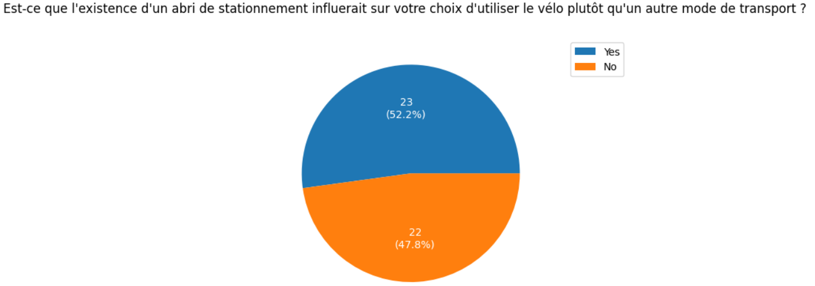
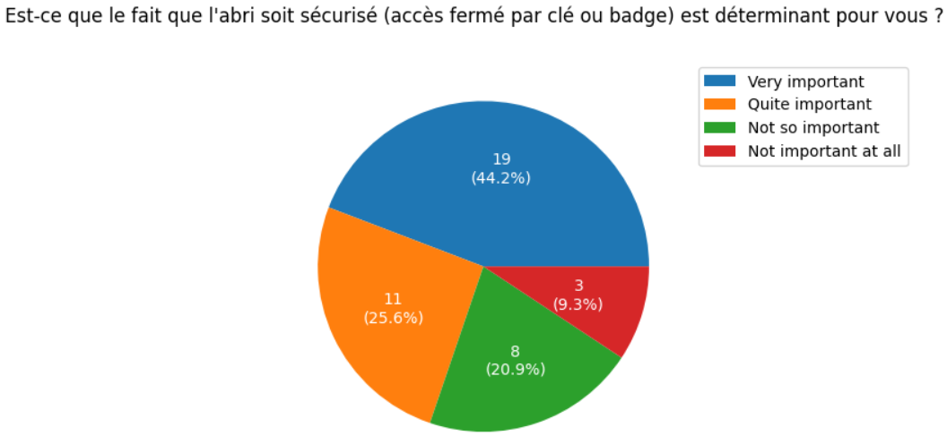
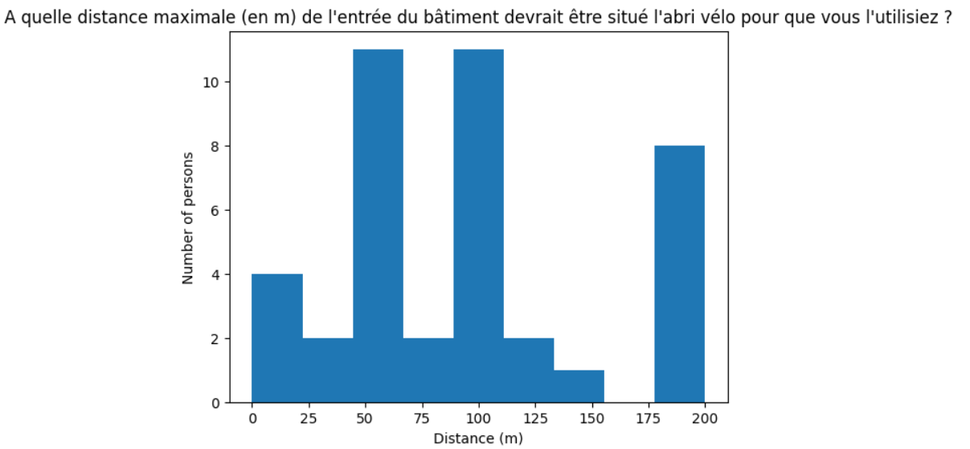
Axe mobilités douces – trajets pendulaires
Sondage vélo lancé mi-mai par Loïc Maurin → résultats ici : https://lmaurin.io.ias.u-psud.fr/sondage-velo/
Trajets domicile-travail
>> 47 participant·es
>> 15 personnes indiquent venir régulièrement en vélo, 1 en moto
>> 10 ne sont pas satisfaites de l’endroit où elles stationnent leur vélo (dans les bureaux, emplacements non-sécurisés ou sans abris)
>> 31 personnes déclarent envisageable de faire leur trajet domicile-travail à vélo

Slide 6
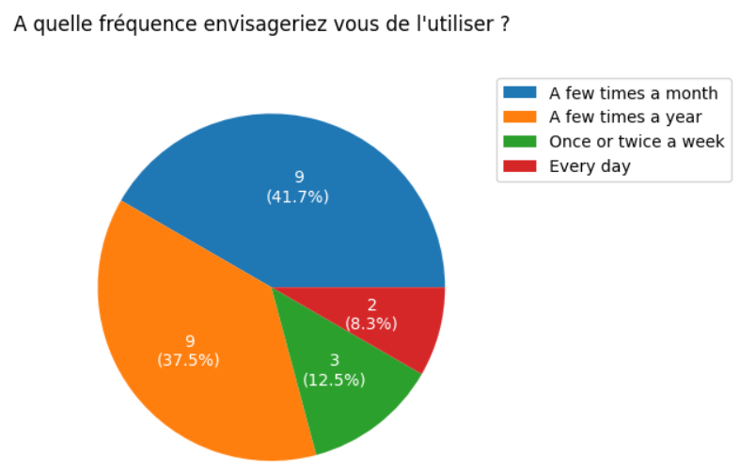
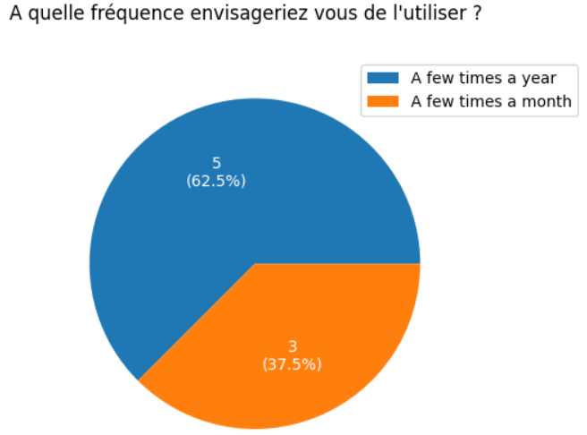
Axe mobilités douces – Vélos de service
Sondage vélo lancé mi-mai par Loïc Maurin → résultats ici : https://lmaurin.io.ias.u-psud.fr/sondage-velo/
Vélos de services
>> 24 personnes ont exprimées leur intérêt pour un VAE de service
>> 8 personnes ont exprimées leur intérêt pour un VAE cargo de service
VAE de service
VAE cargo de service

Slide 7
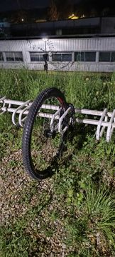

Axe mobilités douces – Et l’abris?
Possibilité d’utiliser l’espace dédié au tank azote près du 121? (≃ 5 vélos)

Slide 8
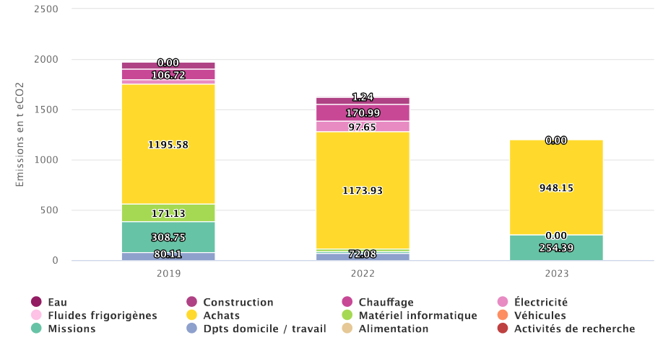

Bilan de Gaz A effet de serre (BGES)
 | 2019 | 2022 | 2023
achats (t eCO2) | 1195.58 | 1173.93 | 948.15
missions (t eCO2) | 308.75 | 14.81 | 254.39
582 missions
23 missions
364 missions
≃ 1 t eqCO2 Paris -> NY

Slide 9
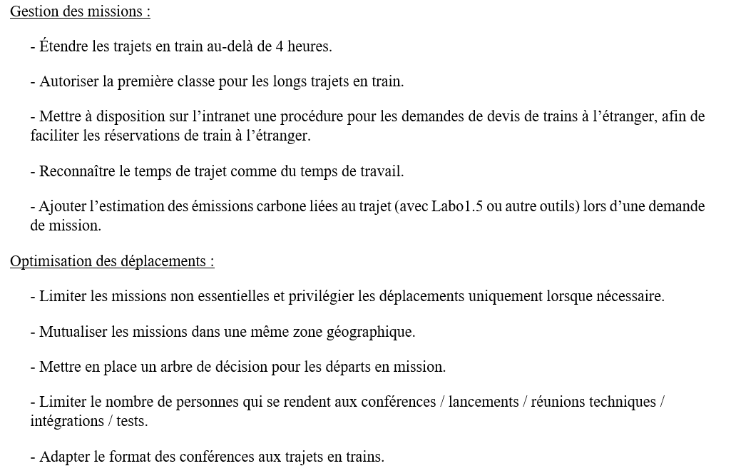
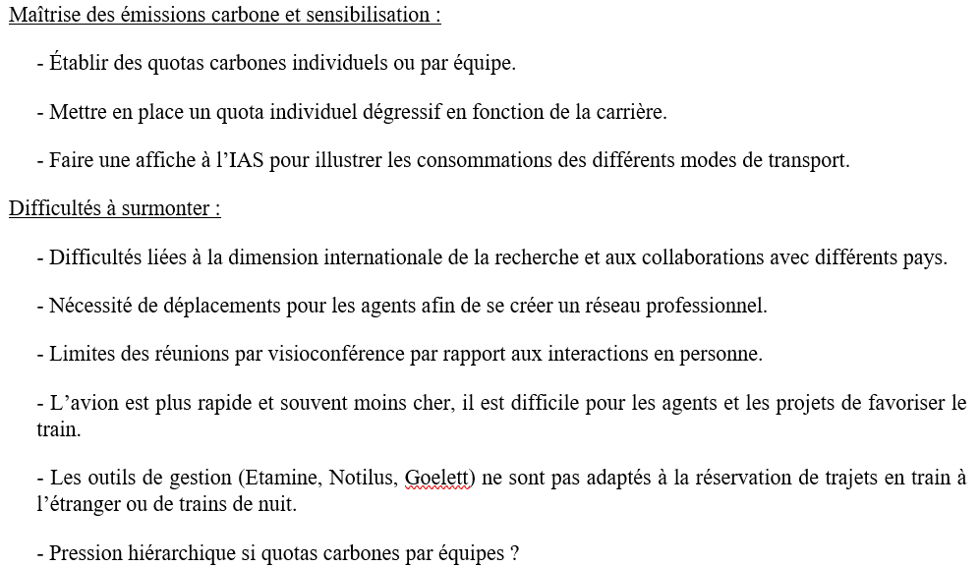
Débats café vert : les missions
Guide de bonne pratiques

Slide 10
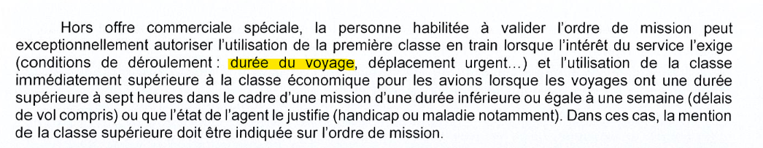
Demandes de la commission verte
Missions
>> La commission verte demande à la direction de faire une lettre officielle de mécontentement à destination des tutelles sur la réservation des trains lors d’un changement à l’étranger, actuellement impossible avec les outils actuels.
>> La commission verte demande l’autorisation pour tous les agents de voyager en première classe pour les trajets en train de + de 4h (sous réserve d’acceptation du responsable des crédits)
https://intranet.cnrs.fr/Cnrs_pratique/partir_mission/avant-mission/Documents/Instruction-missions_22-09-2023.pdf
Autre
>> Présentation de la commission verte lors de la journée des nouveaux et nouvelles entrantes

